Slide 1
★ネットで挑戦★
ストップウォッチゲームを
作ろう
上田市マルチメディア情報センター／十勇士パソコンクラブ／PCN上田

Slide 2
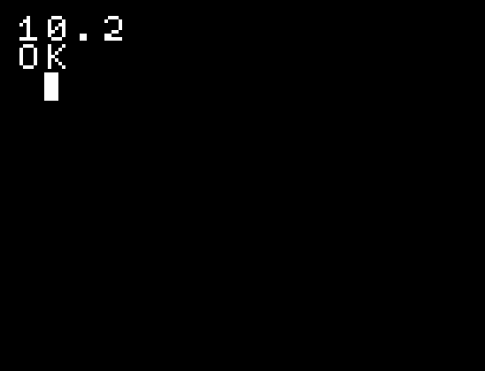
ストップウォッチのプログラムを作ろう

Slide 3
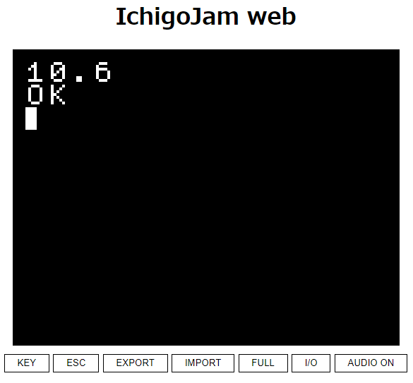
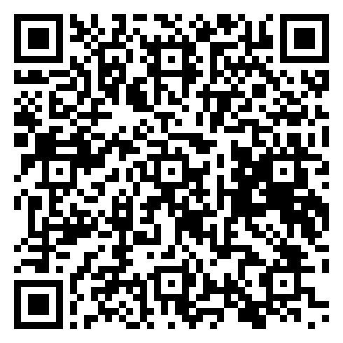
QRコード
IchigoJam webでも作れるよ！
fukuno.jig.jp/app/IchigoJam/

Slide 4
（1）ストップウォッチを作ろう
10 CLV:CLS:VIDEO 3:CLT
20 T=TICK()
30 S=T/60:P=T%60
40 LC 0,0:?S;".";P;" "
50 IF !BTN(32) GOTO 20
5行のプログラムを入力します

Slide 5
入力できたら、F5で実行
ストップウォッチ
スペースキーを押すと止まる
「.」の後ろの数字は0～59
（TICKは1秒で60カウントだから）
①「10.0」で止めてみよう
②「12.3」で止めてみよう

Slide 6
（2）100連打ゲームへ改造
60 X=X+1
70 ?X
80 IF X<100 GOTO 20
90 CLK
4行のプログラムを追加します

Slide 7
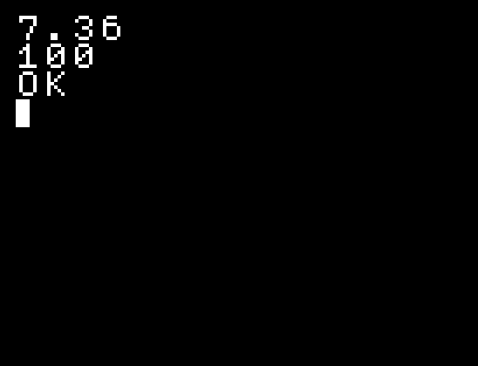
入力できたら、F5で実行
スペースキーを押すと 回数が表示される
100連打で終了
100連打が何秒でできるか
挑戦しよう

Slide 8
（3）100ｍダッシュゲームへ改造
70 LC X+15:?"*“
70行を改造します

Slide 9
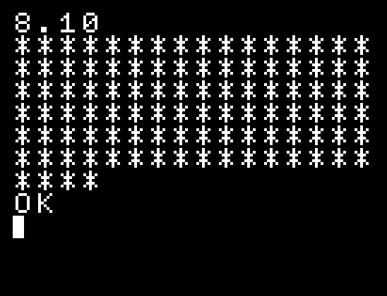
入力できたら、F5で実行
スペースキーを押すと 文字が表示される
100連打で終了
100ｍを何秒で走れるか
挑戦しよう

Slide 10
●100mダッシュへ改造 まで
10 CLV:CLS:VIDEO 3:CLT
20 T=TICK()
30 S=T/60:P=T%60
40 LC 0,0:?S;".";P
50 IF !BTN(32) GOTO 20
60 X=X+1
70 LC X+15:?"*"
80 IF X<100 GOTO 20
90 CLK
初期設定
タイムをＴに入力
秒・小数点以下を計算
タイムを表示
スペース押した？
一歩前進
キャラを表示
100ｍ走った？
キー入力をクリア

Slide 11
さらに改造しよう！
70 LC X+15:?"*“
文字を変えると
表示されるキャラが変わる
左Altキーとアルファベットや数字キーを一緒に押すと
いろいろな文字が出る

Slide 12
さらに改造しよう！
80 IF X<100 GOTO 20
数字を変えると
走るきょりが変わる

